Slide 1

Результаты научно-
исследовательской
деятельности РостГМУ
за 2016 год

Slide 2
Научные платформы
Научная платформа | Кафедры
Онкология | 7 кафедр и ЦНИЛ
Кардиология и ангиология | 15 кафедр
Неврология | 7 кафедр
Эндокринология | 6 кафедр
Педиатрия | 12 кафедр
Психиатрия и зависимости | 3 кафедр
Иммунология | 9 кафедр
Микробиология | 8 кафедр, ЦНИЛ
Фармакология | 5 кафедр
Профилактическая среда | 22 кафедры и УВЦ
Репродуктивное здоровье | 9 кафедр
Регенеративная медицина | 8 кафедр и ЦНИЛ
Инвазивные технологии | 13 кафедр
Инновационные фундаментальные технологии | 7 кафедр и ЦНИЛ

Slide 3
В РостГМУ получили признание
9 научных школ
«Патофизиологов» под руководством профессора Овсянникова В.Г.
«Общих хирургов» профессора Чернова В.Н.
«Урологов» под руководством профессора Когана М.И.
«Физиологов» под руководством профессора Хананашвили Я.А.
«Педиатров» под руководством профессора Сависько А.А.
«Кардиологов» под руководством профессора Кастанаяна А.А.
«Неврологов и нейрохирургов» под руководством профессора Балязина В.А.
«Клиническая иммунология и аллергология вчера, сегодня, завтра» под руководством профессора Сизякиной Л.П.
«Акушерство и гинекология» под руководством профессора Михельсона А.Ф.

Slide 4
Государственное задание
на 2016-2017гг.
Кардиология и ангиология – «Разработка способов молекулярно-генетической оценки рисков развития эссенциальной артериальной гипертензии и ее осложнений»
Регенеративная медицина – «Разработка способов морфологической и молекулярно-генетической оценки риска развития и прогрессии хронической болезни почек»
Эндокринология – «Инновационный способ таргетной терапии ожирения посредством активации бурой жировой ткани».

Slide 5
Совместные научные исследования в рамках соглашений о сотрудничестве и совместной научной деятельности
ФГАОУ ВО «Южный федеральный университет»
ГБОУ ДПО «Российская Медицинская Академия Последипломного Образования» Минздрава России
Южный окружной медицинский центр Федерального медико-биологического агентства
Государственный научный Центр прикладной микробиологии и биотехнологии
Управление Федеральной службы по надзору в сфере защиты прав потребителей и благополучия человека по Ростовской области
Центр гигиены эпидемиологии Ростовской области
Интерактивный музеей наук «Лабораториум»
ФГБОУ ВО «Донской государственный аграрный университет»
ФГБУ МЗ РФ «Детский санаторий Бимлюк» г. Анапа
Медицинский университет г. Плевен
Медицинский университет г. Кельн
Киевский национальный университет им. О.О.Богомольца

Slide 6
Соглашения о сотрудничестве и совместной научной деятельности заключенные в 2016 г.
ФКУЗ Ростовский-на-Дону противочумный институт Роспотребнадзора
ФБУН Ростовский НИИ микробиологии и паразитологии Роспотребнадзора
ФГБУН НАУКИ «Институт морских биологических исследований имени А.О. Ковалевского РАН»
ФГБНУ «Поволжский НИИ производства и переработки мясомолочной продукции»
РИАЦ Ростовской атомной станцией

Slide 7
Объем финансирования
 | 2016
Гос. задание | 4894,1
Договоры | 12885,5
Гранты | 20400
Клинические исследования | 5791,05
ИТОГО | 43970,65

Slide 8
Изобретательская деятельность
2016
Получено патентов | Получено положительных решений | Подано заявок
46 | 5 | 33
Сотрудниками РостГМУ в 2016 году внедрено 147 результатов научных исследований, в 2015 -150

Slide 9
Научно-практические мероприятия
Статус мероприятия | 2016
Международные | 1
Всероссийские | 7
Межрегиональные | 32
Региональные | 15
Городские | 27
Заседания ассоциаций/обществ | 71
Школы/обучающие семинары | 59
Молодежные | 139
Региональные | 30
Межкафедральные | 109
Итого | 351

Slide 10
Выступления сотрудников РостГМУ
2016
на международных конференциях с устными и постерными докладами выступили 146 человек;
на российских конференциях различного уровня выступили с докладами 644 сотрудника университета.

Slide 11
Издательская деятельность
 | 2016
Учебники | 5 (1 -с грифом УМО Ю.Г. Элланский)
Учебные пособия | 185 (23 - с грифом УМО по мед и фарм. образованию вузов России)
Учебно-методические пособия | 107
Монографии | 20
Руководства | 21
Пособия | 3
Сборники | 29

Slide 12
Публикации научных исследований сотрудников РостГМУ
 | 2016
Журналы, рекомендованные ВАК | 704
Рецензируемые журналы | 228
Зарубежные публикации | 201
Тезисы РостГМУ | 1392

Slide 13
Достижения сотрудников РостГМУ
По итогам III «Всероссийского инновационного общественного конкурса на лучший учебник, учебное пособие», объявленного отделом сертификации учебно-методических и научных изданий в сфере общего образования работа ученых РостГМУ награждены дипломом лауреата ЦИТО в номинации: «Лучший учебник (учебное пособие) для вузов и послевузовского образования» за работу «Наследники духовных традиций медицины» коллектив авторов Харламов Е.В., Склярова Е.К., Сависько А.А., Сидоренко Ю.А.
По итогам Всероссийского конкурса «Инновационные разработки в области здроровьесбережения» НОМИНАЦИЯ: Инновационные физкультурно-оздоровительные технологии, проводимого Министерством здравоохранения Ростовской области, ФГБОУ ВО «РостГМУ», ФБУЗ «центр гигиены и эпидемиолоии в Ростовской области», Управлением федеральной службы по надзору в сфере защиты прав потребителей и благополучия человека по Ростовской области, Департаментом социальной защиты населения администрации города Ростова-на-Дону. За работу «Авторский элективный курс «История и прикладные аспекты ЗОЖ» на кафедре ФК, ЛФК и СМ в РостГМУ» награждены Диплом II степени и Серебряной медалью коллектив авторов Харламов Е.В., Петрова Г.В., Фриева В.В..
Notes:
Лицензия заканчивается в мае,

Slide 14
Защиты диссертационных исследований сотрудниками
РостГМУ
Всего сотрудниками университета под руководством ученых РостГМУ защищено 5 докторских и 17 кандидатских диссертаций.

Slide 15
Клинические исследования
 | 2016 год
КИ фаза 0 | -
КИ фаза 1 | -
КИ фаза 2 | 6
КИ фаза 3 | 90
КИ фаза 4 | -
ИТОГО | 96

Slide 16
Обучение в аспирантуре 2016г

Slide 17
Обучение в аспирантуре
Направление подготовки | Руководитель направления подготовки | Количество реализуемых образовательных программ
06.06.01 Биологические науки | Д.б.н., проф. Колмакова Т.С. | 3
30.06.01 Фундаментальная медицина | Д.м.н., проф. Хананашвили Я.А. | 4
31.06.01 Клиническая медицина | Д.м.н., проф. Чесникова А.И. | 24
32.06.01. Медико-профилактическое дело | Д.м.н., проф. Горблянский Ю.Ю. | 4
44.06.01 Образование и педагогические науки | Д.ф.н., доц. Власова В.Н. | 1

Slide 18
Обучение в аспирантуре
Распределение численности аспирантов по формам обучения
Форма обучения/год обучения | очно | заочно | всего
2016 | 89 | 155 | 244
Работой 247 аспирантов руководит 105 научных руководителя, среди которых 98 докторов наук и 7 кандидатов наук

Slide 19
Обучение в аспирантуре
Распределение аспирантов, обучающихся по образовательным программам послевузовского образования, по отраслям наук (ФГТ)
Всего 66 человек
Биологические науки | Философские науки | Педагогические науки | Медицинские науки
0 | 2 | 1 | 63

Slide 20
Обучение в аспирантуре
Распределение аспирантов, обучающихся по образовательным программам высшего образования, по направлениям подготовки (ФГОС)
Всего 178 человек
06.06.01 Биолог. науки | 30.06.01 Фундамен. медицина | 31.06.01 Клиническая медицина | 32.06.01 Медико-профил. дело | 44.06.01 Образов. и педагог. науки
5 | 14 | 148 | 9 | 2

Slide 21
Эффективность обучения в аспирантуре
Отчетный год | Выпуск | Из них с защитой | Эффективность, %
2016 | 72 | 6 | 8,3

Slide 22
Молодежное
научное
общество

Slide 23
Результаты работы МНО
 |  | 2015 г. | 2016 г.
Участие в научных мероприятиях | Всероссийские | 41 | 39
 | Региональные | 123 | 130
Призовое место на научных всероссийских мероприятиях | I | 4 | 6
 | II | 2 | 5
 | III | 6 | 6
Призовое место на научных региональных мероприятиях | I | 12 | 14
 | II | 9 | 14
 | III | 10 | 14
Региональная/межрегиональная конференция, издание сборника |  | 14 | 27
Региональная/межрегиональная конференция, без издания сборника |  | 2 | 3
Межкафедральная конференция |  | 15 | 109
Внутривузовская олимпиада |  | 5 | 8
Количество студентов командированных Вузом |  | н/д | 16

Slide 24
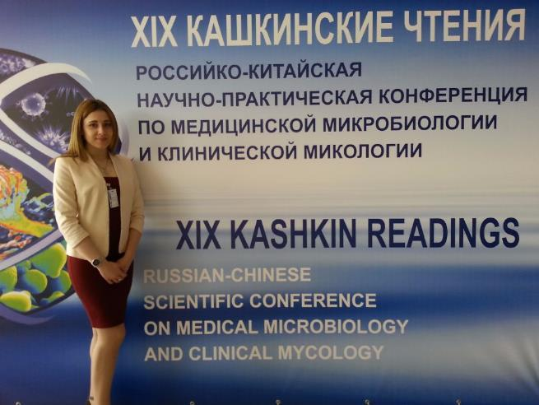
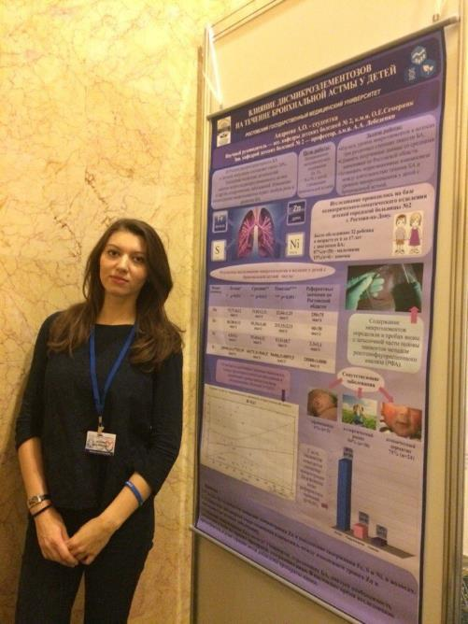
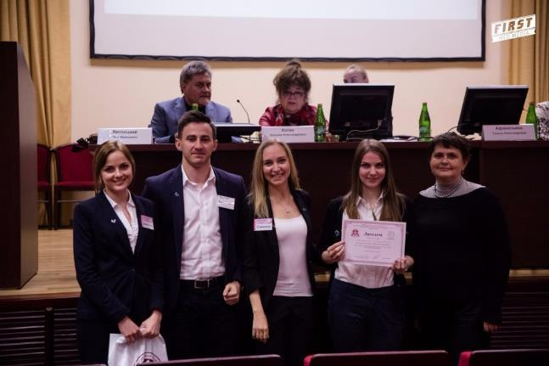
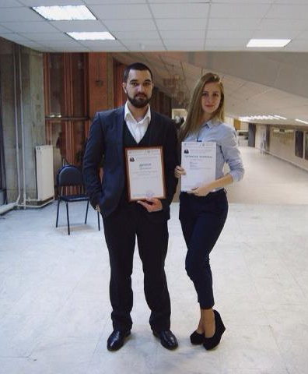
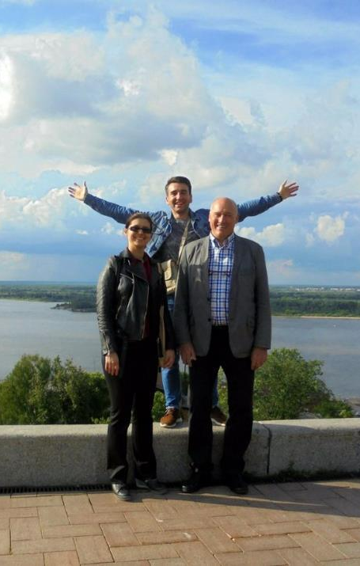
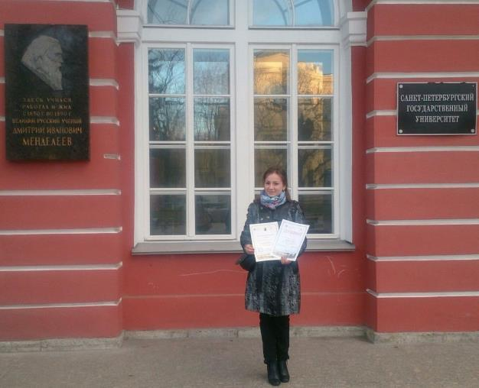
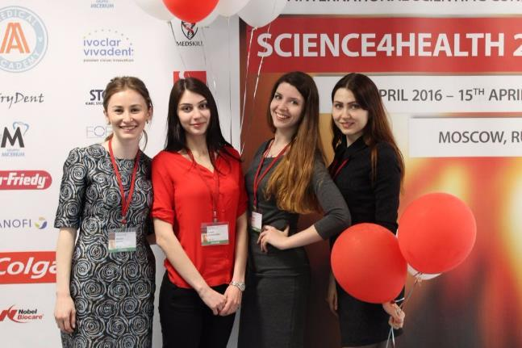
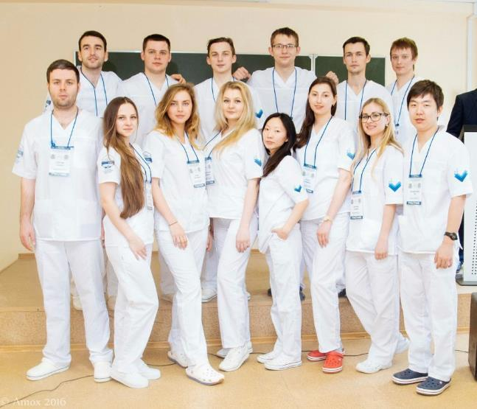
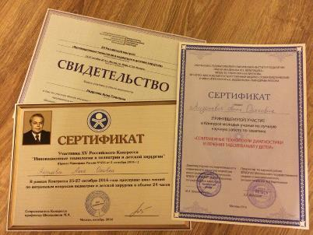
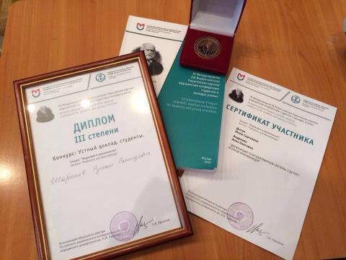
Участие студентов в научно-практических мероприятиях

Slide 25
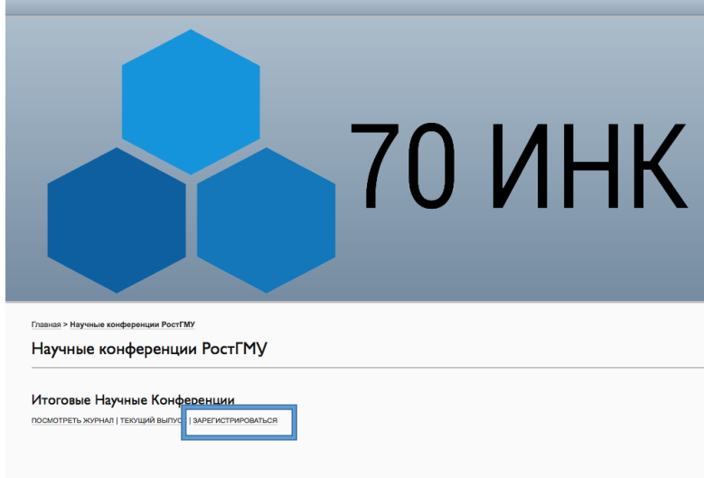
ИНК и ИНС
Новая электронная система регистрации
Увеличение количества поданных работ
2015 - 237, 2016 - 250
Уменьшение количества повторных публикаций
2014 – 7, 2015 - 2, 2016 – 1
Подача работ в срок
Увеличение общего качества работ
Обязательное участие аспирантов в ИНС как компонента промежуточной аттестации
Возможность представить свои работы на других конференциях
Проблемы | Пути решения
Сложность работы с электронной системой регистрации | Модернизация системы, сохранение минимально необходимого количества пунктов регистрации
Отсутствие возможности выступать на английском языке, малое количество секций | При аргументированном обосновании, возможно внесение изменений в регламент проведения ИНК и ИНС
Большая аудитория ИНС | Изменение места/формата проведения ИНС
Из 16 победителей ИНК возможностью поездки на всероссийские мероприятия воспользовалось 3 студента | Увеличение активности студентов/научных руководителей
Из 32 студентов занявших 1 и 2 места на ИНК, только одна статья находится в процессе подготовки к печати

Slide 26
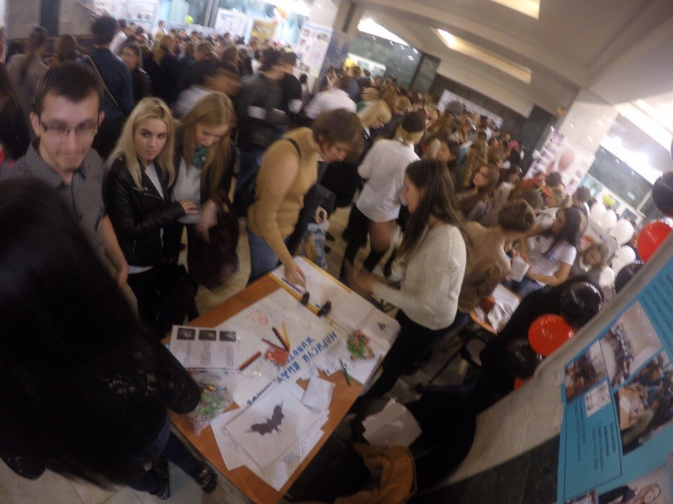
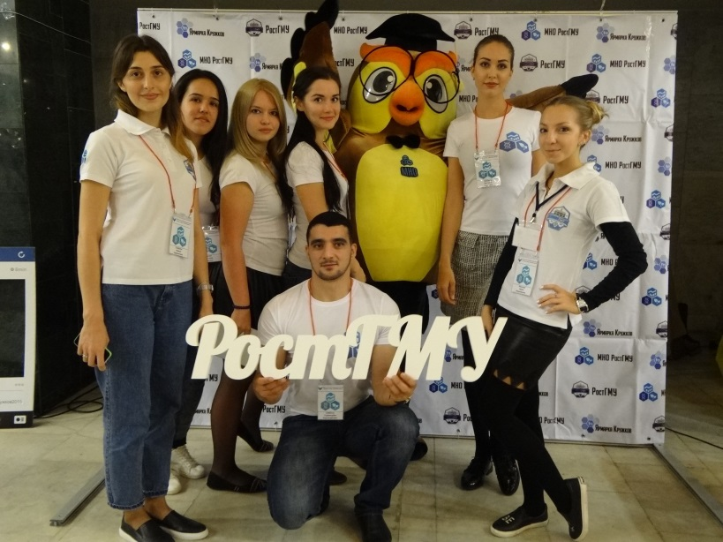
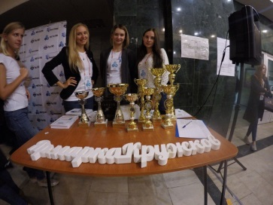
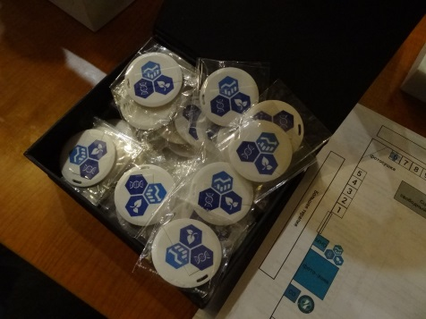
Ярмарка кружков
Ежегодное увеличение количества участников: 46 МНК + Совет обучающихся
Активная информационная компания в социальных сетях
Появление возможности показать свои знания и получить ценный приз
Объективные критерии оценки МНК
Проблемы
Разный уровень практических примеров между фундаментальными/клиническими кафедрами – создание разных критериев оценки
Малое количество места – проведение ярмарки кружков в первую или вторую неделю сентября на спортплощадке

Slide 27
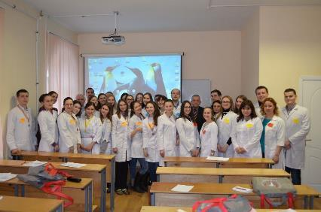
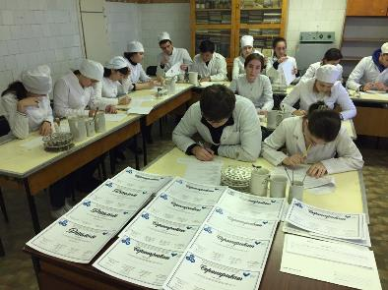
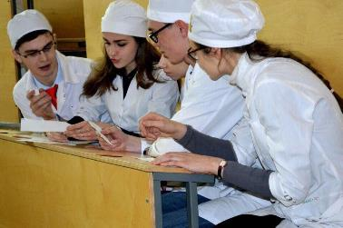
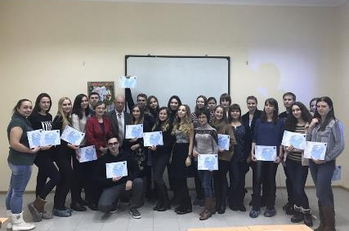

Олимпиады 2016
II межкафедральная олимпиада по терапии
III внутривузовская олимпиада по нормальной анатомии
I внутривузовская олимпиада по микробиологии
I внутривузовская олимпиада по фундаментальным дисциплинам фармации
II внутривузовская олимпиада по патологической анатомии
Внутривузовская олимпиада по педагогике
III межкафедральная олимпиада по хирургии
III межкафедральная олимпиада по клинической психологии и наркологии

Slide 28
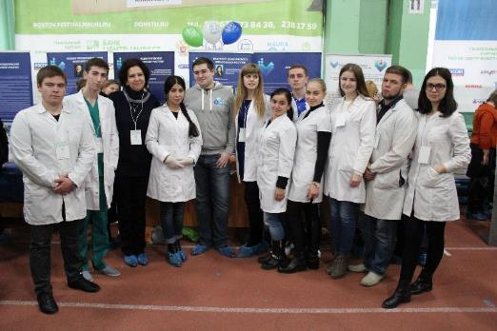
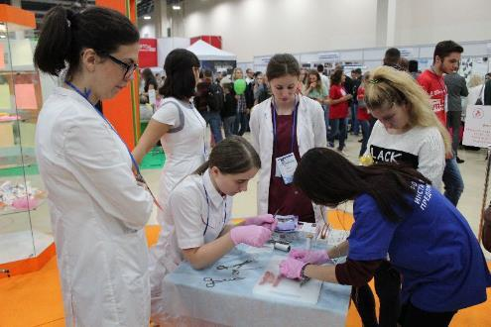
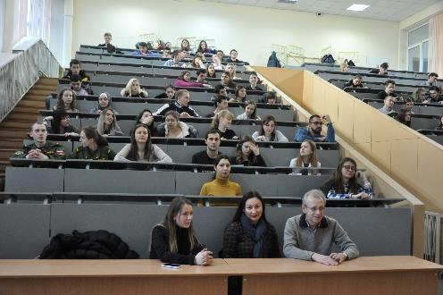
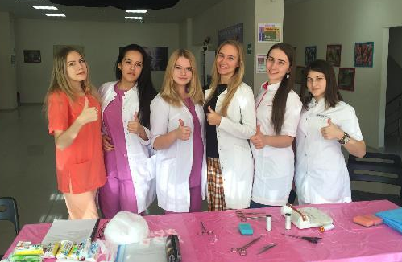
Общественная жизнь
VII Фестиваль науки Юга России
Включай ЭКОлогику
Фестиваль актуального научного кино
Месяц медицины в ИМН Лабораториум

